Slide 1



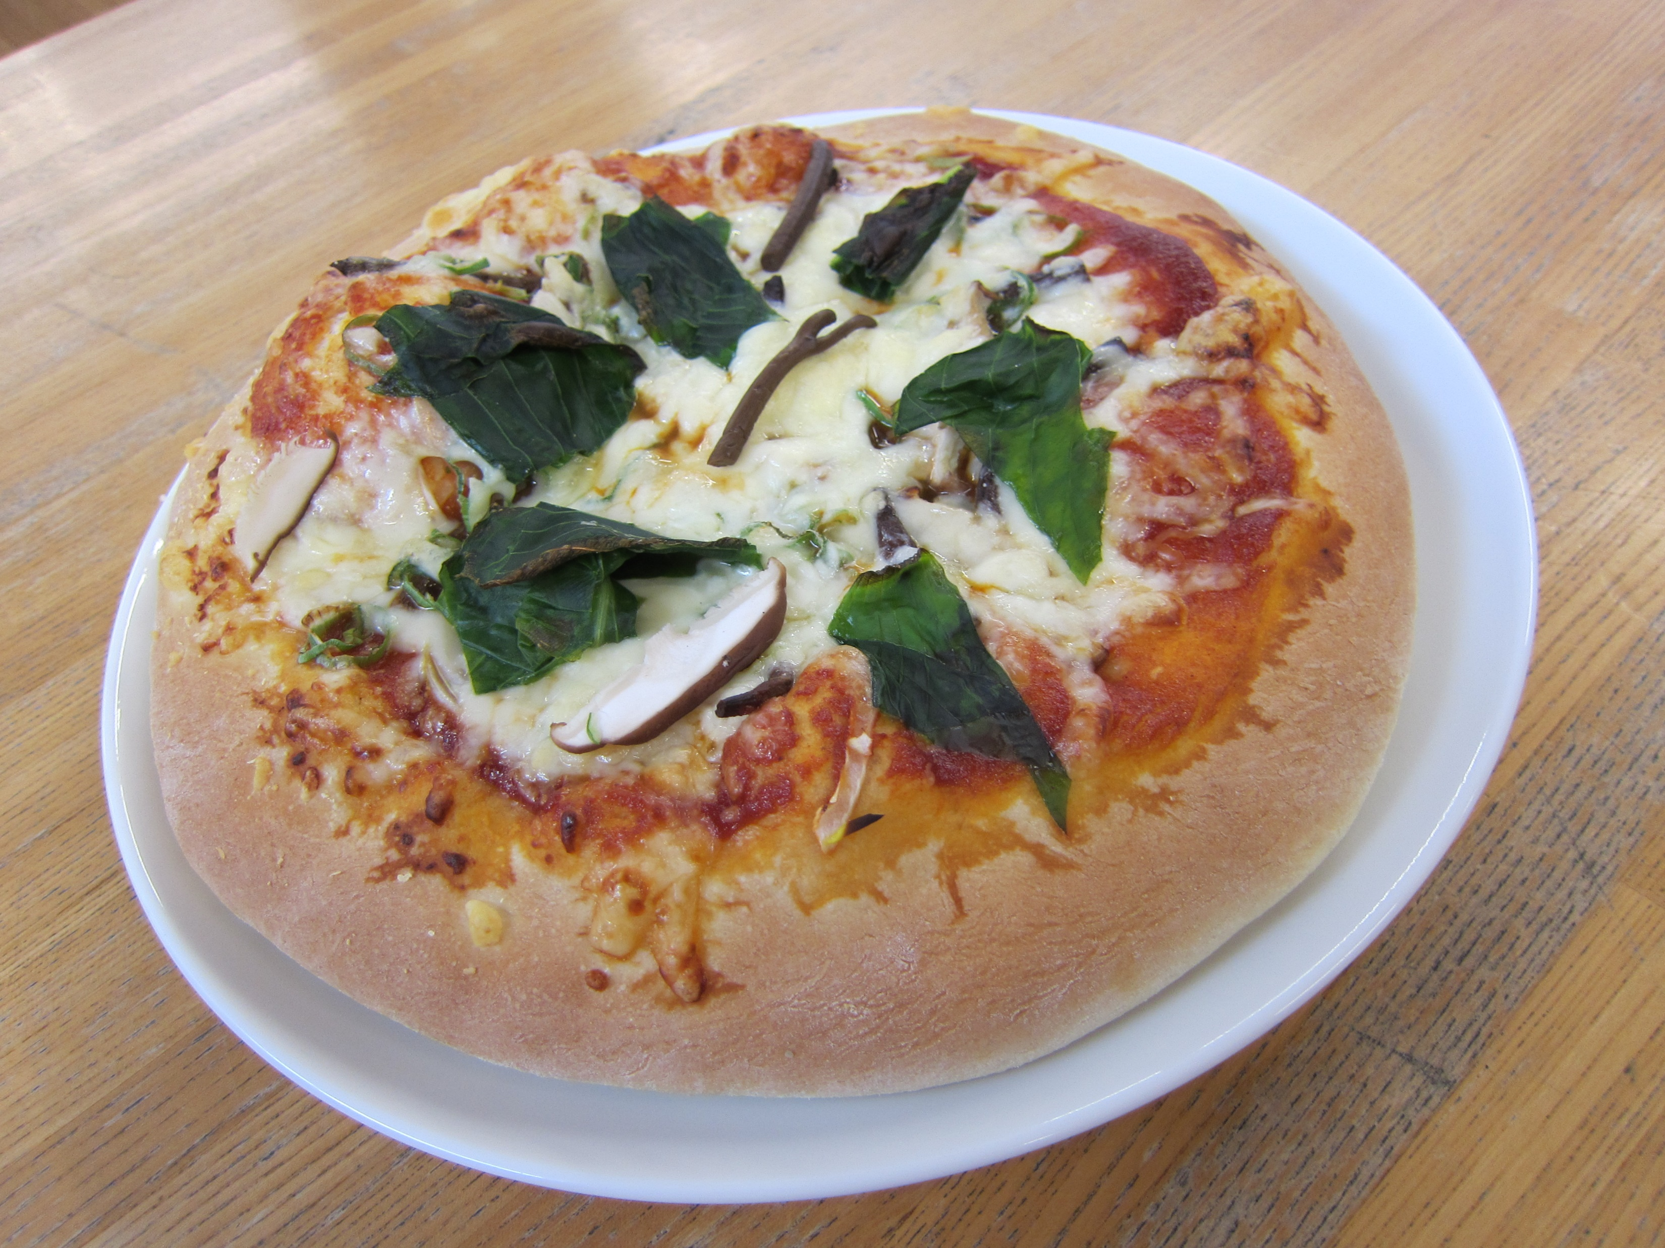
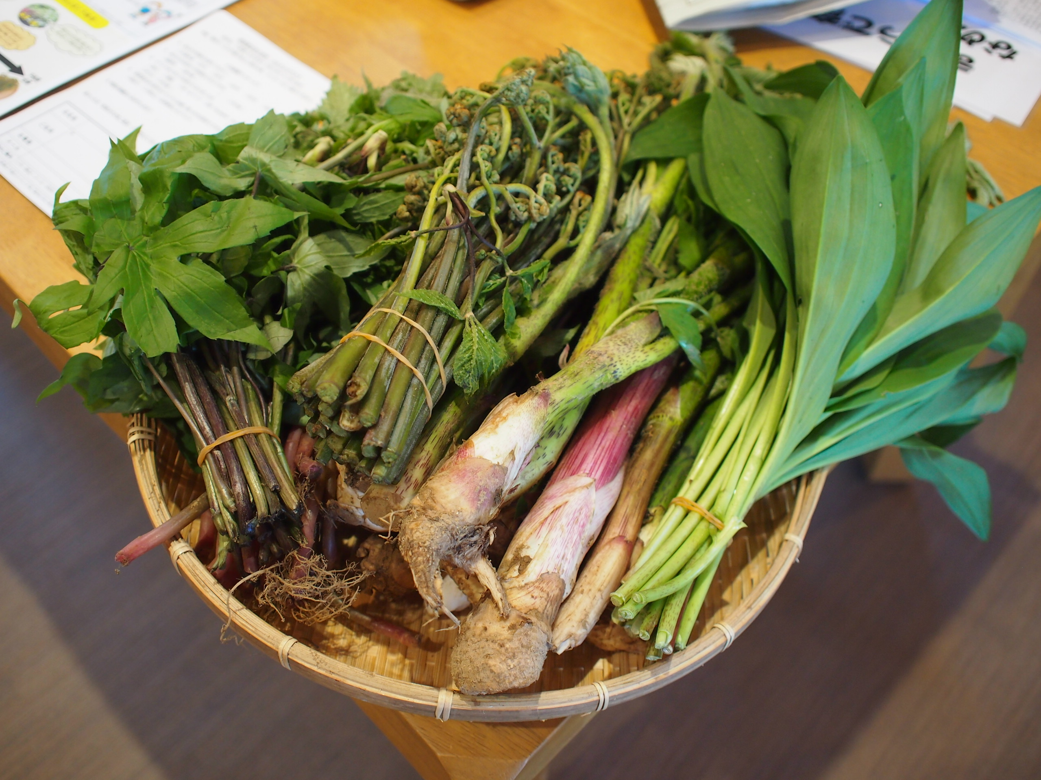
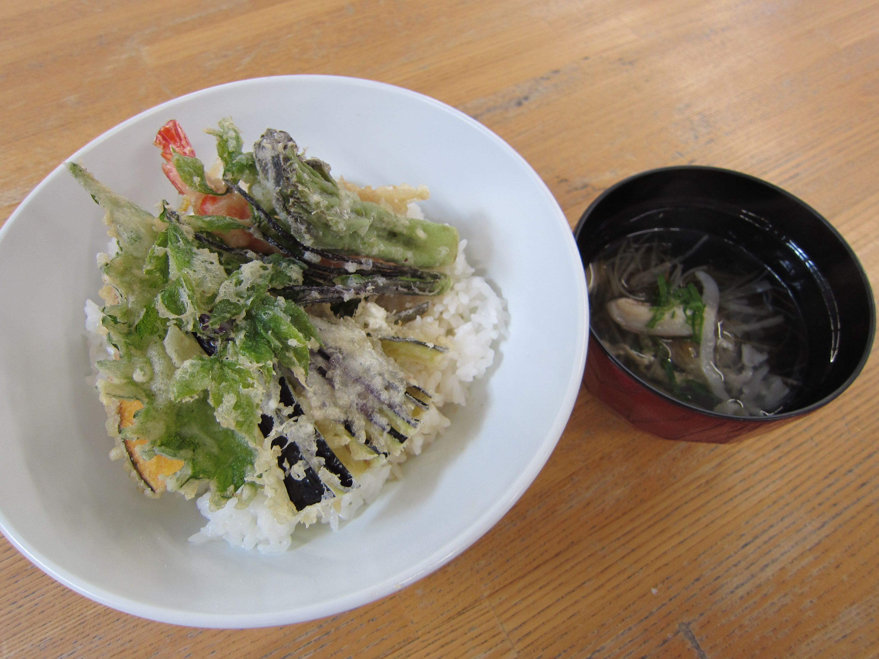
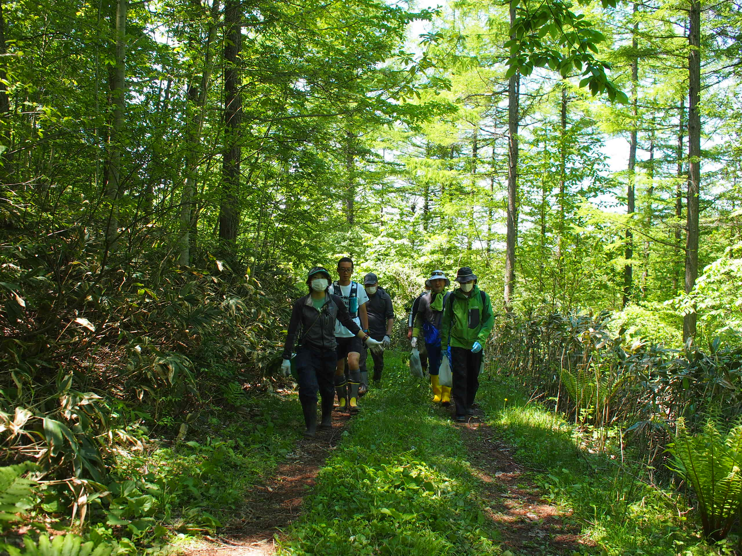
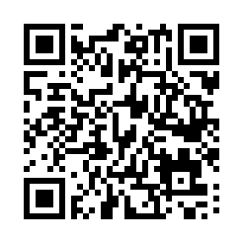
高校生レストラン
Ｔａｂｌｅ ｄｅ ΣΧΟΛΗ
（ターブル・ド・スコーレ）
～スコーレの食卓～
盛岡スコーレ高等学校の調理科の生徒がまほら岩手に出張！！
２０２１年からスタートした高校生レストラン♪♪
今年は、学校とまほら岩手の交互開催です！！
地元の旬の食材をふんだんにご利用いただきます！
下記イベントを同時開催！もちろん食事のみの利用もOKです！！
※スコーレのI最新情報はこちらから！
高校生レストラン【Ｔａｂｌｅ ｄｅ ΣΧΟΛΗ】
5月14日、7月16日、9月10日、10月１日
★営業時間★11:00-14:00（L.O13:30）
全品700円（税込）
同時開催イベント
山菜ビギナー向け
5月14日（土）山菜ガールと山菜トレッキング
10:00 こもれび館 集合
山菜トレッキング～まほら岩手の山菜をご紹介～
12:00 こもれび館 昼食
調理科の先生から調理方法を伝授！
13:30 解散
ココだけ！！
参加費：3,000円（小学生1,500円）
※山菜おみやげ付！
※昼食・保険込み
定員：20名
〆切：5月7日（土）
申込方法：電話またはLINE
7月16日（土）
チャレンジマルシェ
学生やこれから起業したい方のミニマルシェ！農産物やハンドメイド！
出店者募集中！！
9月10日（土）
★キャンプYOUTUBER
いずみさんとキャンプ談義！
キャンプのわからないあれこれを聞いてみよう！
9月10日、10月1日（土）
きのこ王子ときのこトレッキング
講師：高橋久祐さん
9月：マニアに大人気夏きのこを探しに行こう！
10月：秋の天然きのこを
探しに行こう！

Slide 2






OUTDOORビギナー必見
まほら岩手で
つ・な・が・るアウトドアはじめませんか？
新型コロナウィルス感染の拡大で、
外に出れない子どもたちが増え、アウトドアブームがきた一方、
アウトドアを始めたいけれど、周りに同じ趣味の人がいないし、
なかなか続かない、どうやったらいいのかわからない、という声をいただきました。
まほら岩手では、「人・趣味・笑顔がつながるアウトドア」を目指し、
アウトドア初心者向けの講習会を年間を通じて実施することにしました！
もちろん、単発での参加もOKです。
親子で、一人で、カップルで！！趣味の輪で人生を変えてみませんか？！
STEP１
興味あるものに参加！
やま部
つり部
キャンプ部
はたけ部
4月29日（金）
①10:00②13:00③15:00
今夏は岩手山♪
を目指して
どんなことをしたらいいか、
山の魅力は何かお伝えします！
ガイド：登山ガイド
ステージⅠ 竹嶋碧
1,000円／人
各回約1時間
（ミニ散策込み）
※雨天時室内開催（お茶付き）
5月4日（水）
10:00-,13:00-,15:00-
初めての釣り体験
海釣り、川釣り
それぞれの魅力を
お伝えします！
まずは釣り堀で
つってみよう♪♪
ガイド：釣り歴50年
佐々木 義美
1,000円／人・匹
（竿込み）
焼いて食べれます！
5月7,8日
10:30-14:00
じゃがいも種まき
畑のお手伝い！
昼食・収穫チケット付
ガイド：まほらスタッフ
無料
※雨天時日程変更
5月15日（日）
①10:00②13:00③15:00
まずはDAYキャンプ！
外で寝るってどんな気分？
最低限そろえなければならないのはなに？
ガイド：まほらスタッフ
1,000円／人
各回約1時間
（込み）
※雨天時室内開催（お茶付き）
GW期間中（4/29-5/8）
モリジョビウォークラリー
園内に隠されたモリジョビを探せ！
クリアした方にはお菓子プレゼント！
GW特別企画！
釣り・キャンプ・ボートなど
体験をした方には
お菓子をプレゼント！
（なくなり次第終了）
参加者同士で情報交換
こんな体験も！
･ハンターと鹿探し
･きのこ王子ときのこ探し
・収穫体験
STEP2
〇〇さん、一緒に行かない？
今度はキャンプに挑戦したい！
STEP3
毎月定期的にまほら岩手やその他の山・川などでイベントを実施予定！！
みんなで趣味の輪、友達の輪をひろげよう♪♪
LINE
都合が合わない方も、
〇曜日休みの人！と少しずつタイミングが合う方も
出てくるかも！！まずは、LINE登録！
①お名前 ②ご年齢 ③つながるアウトドア希望
と記載してご返信ください。

